Slide 1
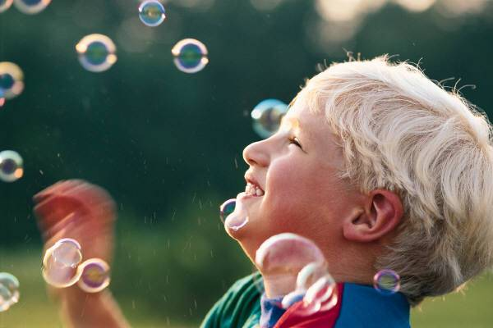
Устный журнал
« Расти здоровым!»

Slide 2
Получен от природы дар –
Не мяч и не воздушный шар.
Не глобус это, не арбуз –
Здоровье.
Очень хрупкий груз.
Чтоб жизнь счастливую прожить,
здоровье нужно сохранить!

Slide 3

Как возникают болезни
Когда какие-либо вирусы или бактерии попадают в наш организм с воздухом, пищей или через порез на коже, они вызывают заражение- и мы заболеваем. Благодаря специальной иммунной системе организм мгновенно включает свои защитные механизмы, уничтожающие пришельцев. Когда организм не в силах справиться с болезнью, ему необходимо помочь лекарствами.

Slide 4
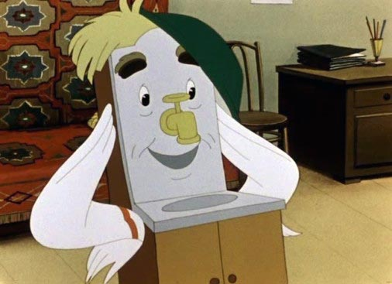
Если хочешь быть здоров
СОВЕТЫ МОЙДОДЫРА
Ежедневно вставай в одно и то же время, проветривай комнату и делай зарядку.
Утром умывайся, чисти зубы, мой уши и шею.
Приучайся обтираться после зарядки до пояса водой комнатной температуры.
Всегда мой руки перед едой и после посещения туалета.
Коротко стриги ногти на руках и ногах.
Пользуйся носовым платком.
Содержи в порядке волосы: они должны быть аккуратно подстрижены и причёсаны или заплетены в косы.

Slide 5

Правильное питание – залог здоровья
В овощах и фруктах много полезного и необходимого для человеческого организма.
Витамин А – витамин роста. Он помогает нашим глазам сохранить зрение.
Витамин В делает человека бодрым, сильным, укрепляет сердце и нервную систему
Витамин С помогает бороться с болезнями, укрепляет кровеносные сосуды.
Витамин Д делает наши ноги и руки крепкими, сохраняет наши зубы.

Slide 6
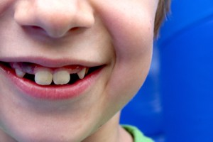
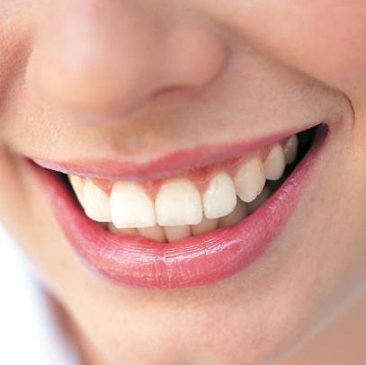
32 весёлых друга
Чтобы пища лучше переваривалась в желудке и кишечнике, она смачивается слюной измельчается зубами.
Первые зубы – молочные. Они появляются на первом году жизни. К 6 -8 годам их становится 20.
Некоторые уже выпали, а их месте появились новые, постоянные. К 10-11 годам обычно молочные зубы заменяются постоянными.
Если человек потеряет постоянный зуб- новый на его месте уже не вырастет.

Slide 7
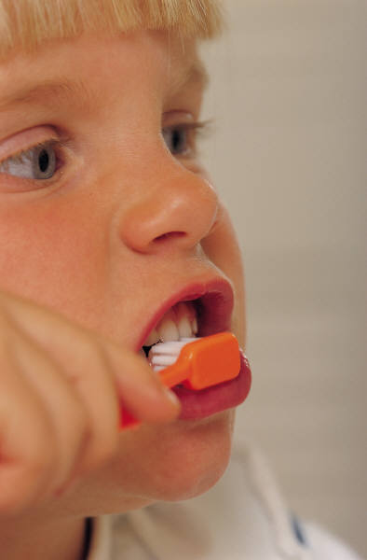
Памятка
Чисти зубы два раза в день – утром и вечером ( не менее трёх минут)
Тщательно чисти каждый зуб
Меньше ешь сладкого, больше овощей и фруктов.
Если разболелся зуб – надо идти к врачу стоматологу.

Slide 8
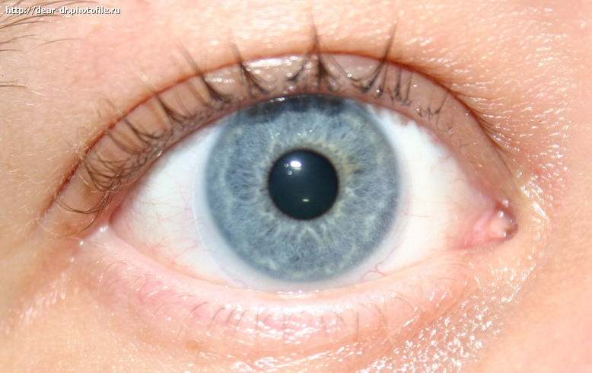
Глаза – помощники человека
Глаз – волшебный теремок, круглый маленький домок.
Яркой радужки кружок украшает глаз –домок.
В центре радужки – зрачок, чёрный маленький кружок.
Коль светло – кружок поуже, чтобы видел глаз не хуже.
Лишь стемнеет – наш зрачок станет сразу же широк
А за радужкой лежит маленький хрусталик.
Он такой имеет вид , как стеклянный шарик.
Очень хрупок этот дом, тонки, нежны стенки в нём.

Slide 9

Вредно – полезно?
Читать лёжа
Читать при хорошем освещении
Смотреть близко телевизор
Тереть глаза грязными руками
Оберегать глаза от ударов
Долго сидеть за компьютером
Читать в транспорте или за обедом
Выполнять упражнения для глаз
Употреблять в пищу витамины

Slide 10
Как сохранить хорошее зрение
Занимайтесь при хорошем освещении.
Свет при чтении и письме должен падать с левой стороны.
Книгу и тетрадь держите на расстоянии 35 см от глаз.
Не читайте лёжа!
При чтении делайте каждые 20 мин. перерыв
Не играйте в опасные игры для глаз!
Осторожно обращайтесь с острыми предметами!
Не трите глаза руками, носовым платком.
Если глаз заболел – обратись к врачу окулисту.

Slide 11

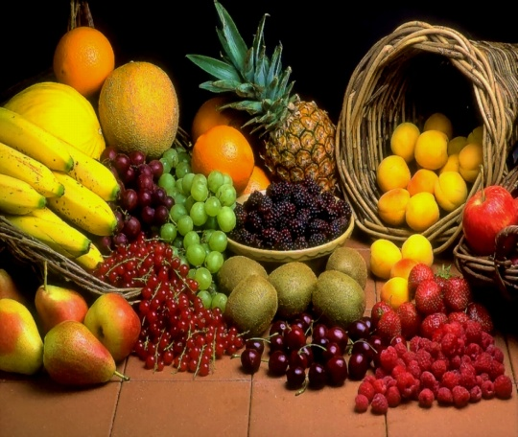
Мы открыли вам секреты,
Как здоровье сохранить.
Выполняйте все советы,
И легко вам будет жить!

